Slide 1
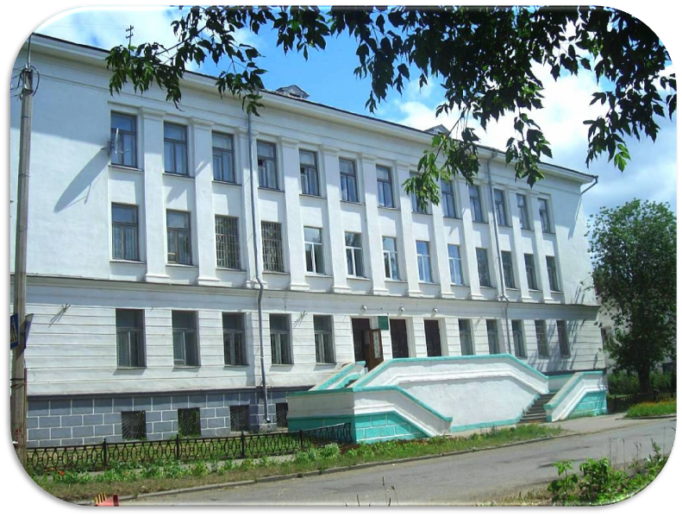

Есть высокое звание-
Педагог дополнительного образования!
ГОУ ДОД
Костромской областной дворец творчества детей и молодежи
Главная тема года – педагог, его профессиональная позиция,
статус, развитие.

Slide 2
Профессионализм-
осуществление педагогической деятельности на высоком уровне, с достижением результатов, сочетание профессиональных знаний и умений , навыков с профессиональной позицией, способность видеть свою работу в целом.

Slide 3
Профессиональное развитие -
рост, становление, реализация профессионально- значимых и личностных качеств.

Slide 4
Задачи:
-Обеспечить профессионально- личностное саморазвитие педагога
-Перевести педагога из традиционной позиции в инновационную
-Сформировать коллективную и личную ответственность за результаты преобразовательной деятельности к учреждении

Slide 5
Задачи:
Создание гибкой системы повышения квалификации педагогов:
1 ступень-«Знания»
2 ступень-«Реализуй себя»
3 ступень-« Осмысли свой опыт»
-Включить педагога в поисковую, экспериментальную, исследовательскую деятельность

Slide 6
Задачи:
-Обеспечить взаимодействие в коллективе, создав особо организованную профессиональную среду общения, творческую атмосферу, условия для профессионального общения
- Определить индивидуальные задачи повышения квалификации педагога, с изучением его профессиональных проблем

Slide 7
Задачи:
- Создание различных форм партнерства между педагогами
-Стимулирование педагогов к самоанализу и самооценке, к обогащению их деятельности современными образовательными технологиями и приемами

Slide 8
Критерии эффективности педагогической деятельности.
- конечные образовательные результаты (знания, умения и навыки детей, их творческие достижения)
- уровень воспитанности детей, их отношение к сверстникам, взрослым
- профессиональное взаимодействие с ребенком

Slide 9
Критерии эффективности педагогической деятельности.
Методическая культура педагога
Образовательная программа (моделирование желаемого)
Конструирование путей развития коллектива и каждого воспитанника
Методический мониторинг результатов образовательной деятельности, обобщение собственного опыта

Slide 10
ГОУ ДОД
Костромской областной дворец творчества детей и молодежи
Есть высокое звание-
Педагог дополнительного образования!

